Slide 1
Tuần 15
TIẾNG VIỆT 1
Tập 1
Bài 78: ăng - ăc

Slide 2



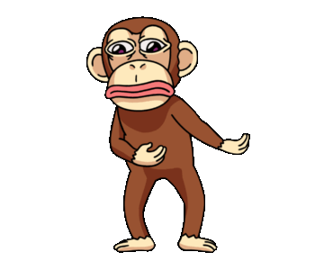
Giúp Khỉ Về Nhà

Slide 3
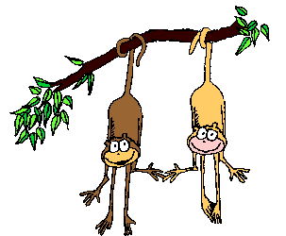
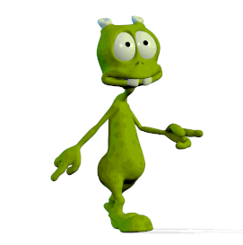




Đi Qua
Đi Qua
Đi Qua
Đi Qua
KẾT THÚC

Slide 4


Đọc từ sau
lang thang

Slide 5
Đọc từ sau
bản nhạc

Slide 6
Tiếng nào có vần ang, tiếng nào có vần ac
dưa gang, chở hàng, nhạc sĩ

Slide 7
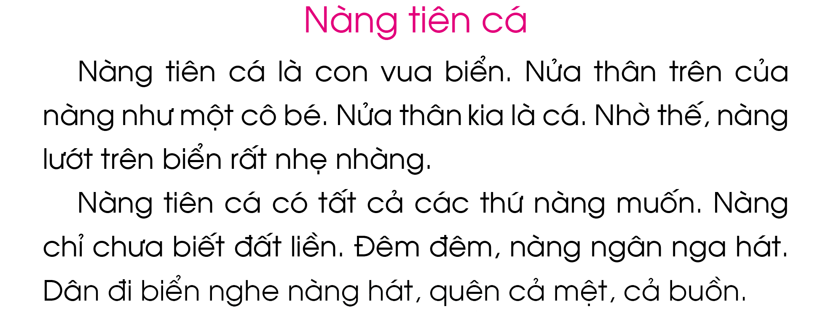
Đọc bài sau

Slide 8
Bài mới

Slide 9





Bài 78: ăng - ăc

Slide 10


Làm quen

Slide 11

ăng
ă
ng
(ă - ngờ - ăng)
măng
ăng

Slide 12

ăc
ă
c
tắc kè
ắc
(ă – cờ - ắc)

Slide 13
So sánh
ăng
ăc

Slide 14

ăng
măng
ăc
tắc kè

Slide 15
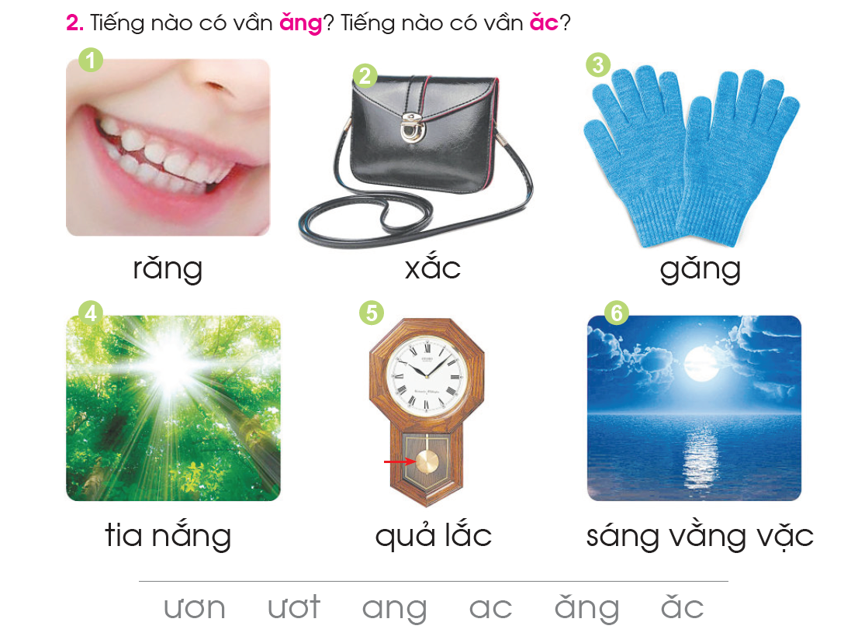

Slide 17
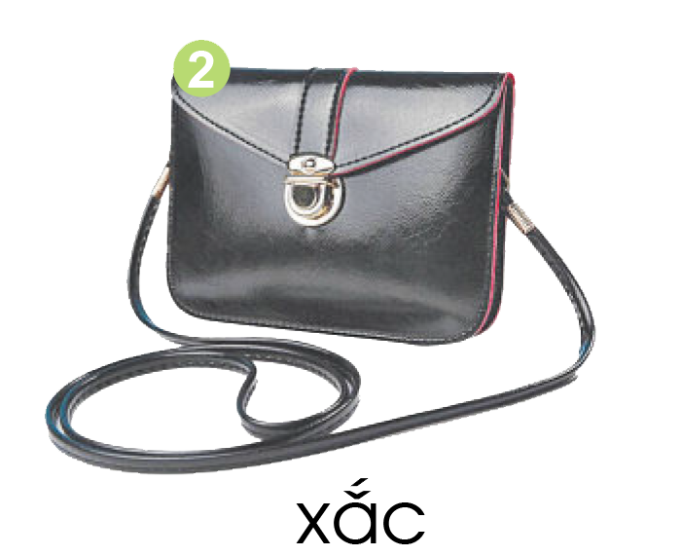

Slide 19


Slide 20
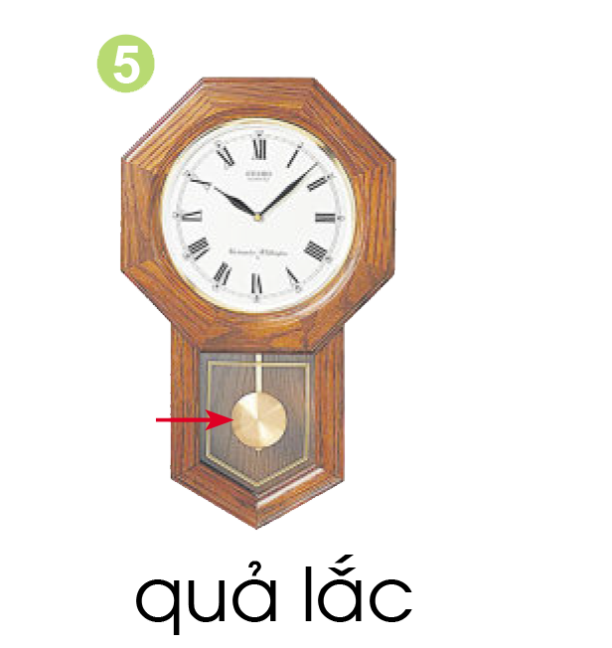

Slide 21


Slide 23
Tìm tiếng ngoài bài có vần:
ăng
ăc

Slide 24

GIẢI LAO

Slide 25


Slide 26


TẬP ĐỌC

Slide 27
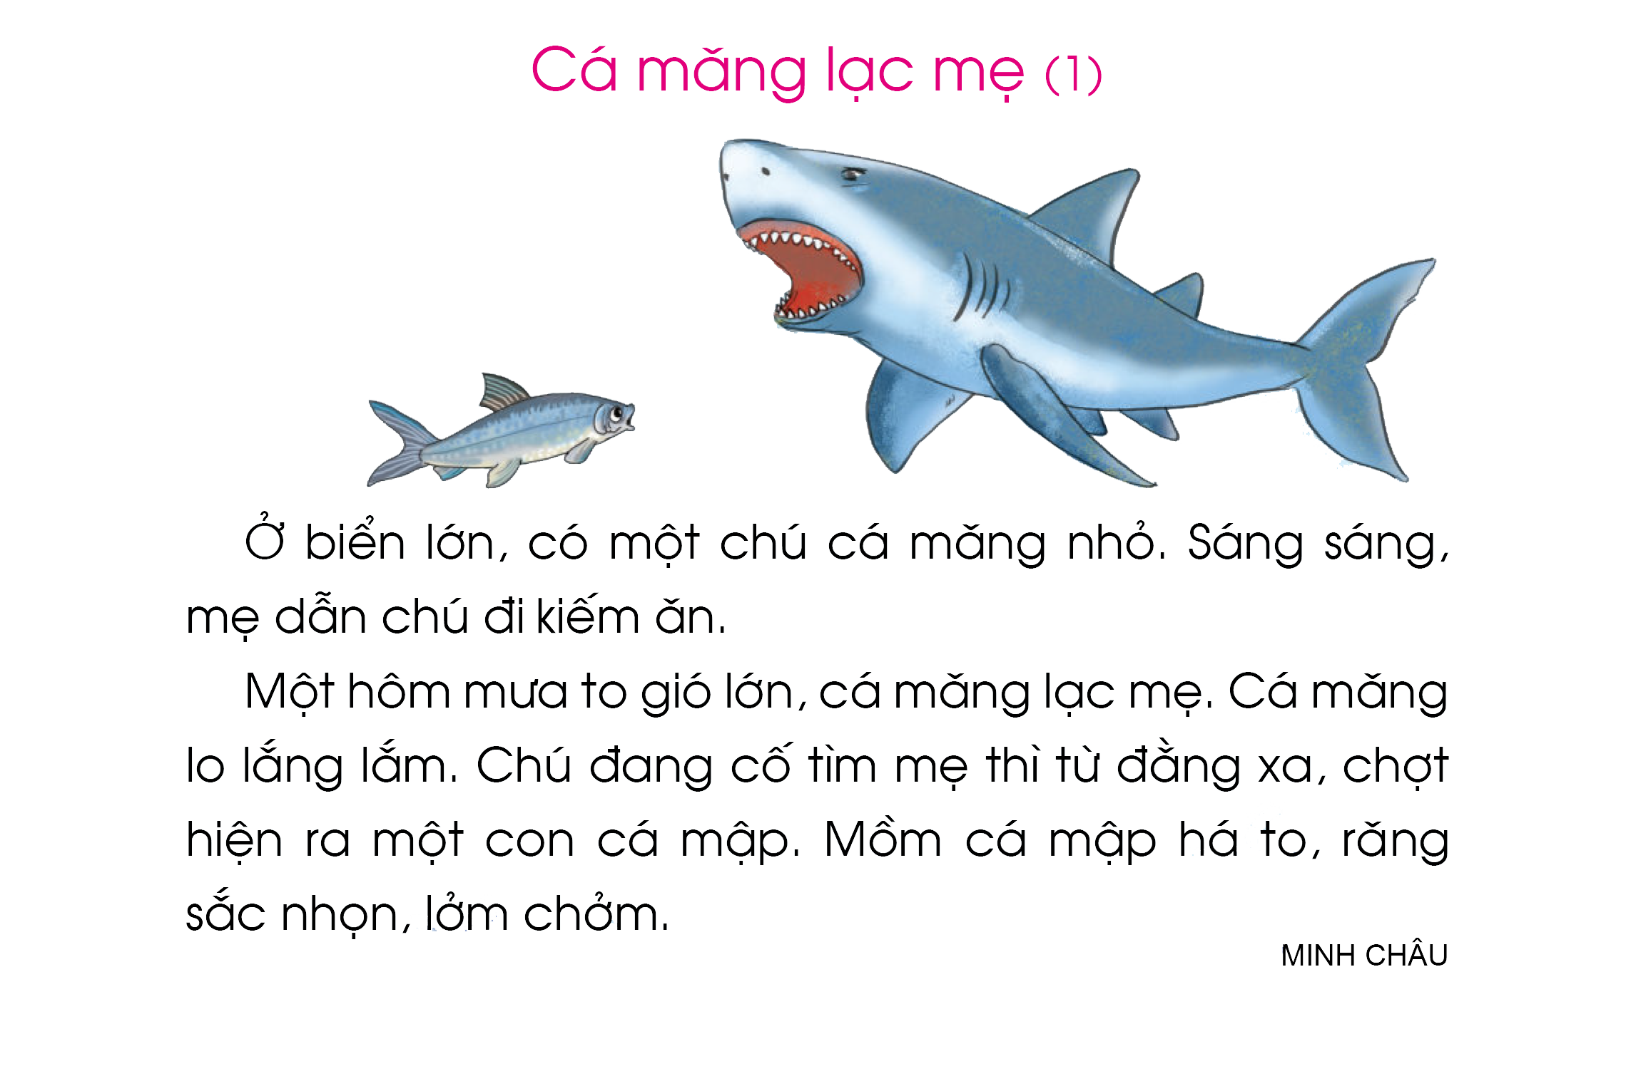


Slide 28


Luyện đọc từ
cá măng
lạc mẹ
biển lớn
kiếm ăn
gió lớn
la mắng
cá mập
răng sắc nhọn
lởm chởm

Slide 30



TÌM HIỂU BÀI

Slide 31
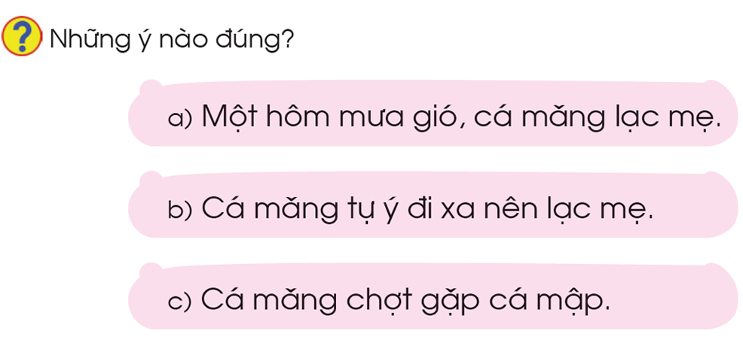

Slide 32

TẬP VIẾT

Slide 33
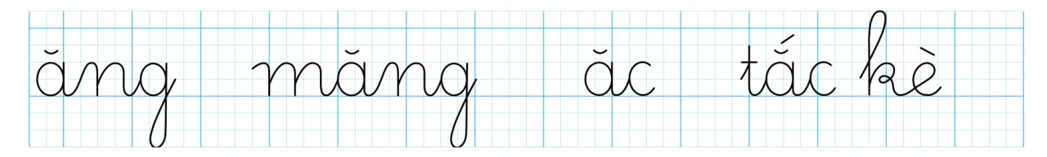
Tập viết

Slide 34

ăng

Slide 35
măng

Slide 36
ăc

Slide 37
tắc k
è

